Slide 1
Título del caso práctico
Tu nombre

Slide 2
Resumen del proyecto
El producto:
Escribe algunas oraciones sobre la aplicación, la página web u otro producto que hayas diseñado y sobre los usuarios objetivo
Previsualización de los diseños perfeccionados seleccionados.
Duración del proyecto:
Escribe el tiempo que trabajaste en este proyecto de diseño; por ejemplo, Mes Año a Mes Año

Slide 3
Resumen del proyecto
El problema:
Escribe una o dos oraciones sobre el problema o los problemas que intentabas resolver.
El objetivo:
Escribe una o dos oraciones sobre el objetivo del proyecto.

Slide 4
Resumen del proyecto
Mi rol:
Identifica tu rol en el proyecto; por ejemplo, director de diseñadores de UX, investigador en UX, etcétera.
Responsabilidades:
Enumera las responsabilidades que tuviste a lo largo de todo el proyecto; por ejemplo, investigación de usuarios, creación de esquemas, creación de prototipos, etcétera.

Slide 5
Investigación de usuarios
Personas
Planteamientos del problema
Mapas de recorrido del usuario
Entender al usuario

Slide 6
Investigación sobre los usuarios: resumen
Escribe un párrafo breve para describir tu investigación de usuarios.
Puedes incluir el tipo de investigación que llevaste a cabo, las suposiciones que hiciste al adentrarte en la investigación y cómo tus suposiciones cambiaron luego de llevar a cabo la investigación.

Slide 7
Investigación sobre los usuarios: puntos débiles
1
2
3
4
Punto débil
Punto débil
Punto débil
Punto débil
Escribe una o dos oraciones reflexionando sobre el punto débil enumerado arriba y sobre cómo logrará que los diseños avancen.
Escribe una o dos oraciones reflexionando sobre el punto débil enumerado arriba y sobre cómo logrará que los diseños avancen.
Escribe una o dos oraciones reflexionando sobre el punto débil enumerado arriba y sobre cómo logrará que los diseños avancen.
Escribe una o dos oraciones reflexionando sobre el punto débil enumerado arriba y sobre cómo logrará que los diseños avancen.

Slide 8
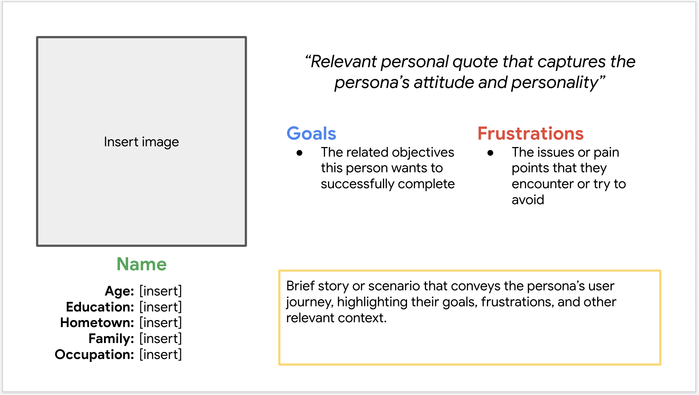
Persona: Nombre
Planteamiento del problema:
[Nombre de usuario] es [características del usuario] que necesita [necesidad del usuario] porque [idea].

Slide 9
Mapa de recorrido
del usuario
[Tus notas sobre objetivos y procesos de pensamiento]
Imagen del mapa de recorrido del usuario

Slide 10
Esquemas de página en papel
Esquemas de página digitales
Prototipo de baja fidelidad
Estudios de usabilidad
Comenzar el diseño

Slide 11
Esquemas de página
en papel
[Tus notas sobre objetivos y procesos de pensamiento]
Imagen de esquemas de página en papel que incluyen cinco versiones diferentes de la misma pantalla y una imagen de la nueva versión refinada

Slide 12
Esquemas de página digitales
Descripción del elemento y su beneficio para el usuario
[Tus notas sobre objetivos y procesos de pensamiento]
Escribe el primer ejemplo del esquema de página que muestra el pensamiento de diseño alineado con la investigación de usuarios
Descripción del elemento y su beneficio para el usuario

Slide 13
Esquemas de página digitales
Descripción del elemento y su beneficio para el usuario
[Tus notas sobre objetivos y procesos de pensamiento]
Escribe el segundo ejemplo del esquema de página que muestra el pensamiento de diseño alineado con la investigación de usuarios
Descripción del elemento y su beneficio para el usuario

Slide 14
Prototipo de baja
fidelidad
[Enlace al prototipo de baja fidelidad y breve descripción del flujo de usuarios]
Captura de pantalla del prototipo con conexiones o GIF del prototipo

Slide 15
Estudio de usabilidad: Descubrimientos
Escribe una breve introducción sobre los estudios de usabilidad que has llevado a cabo y tus descubrimientos
Descubrimientos de la Ronda 1
Descubrimientos de la Ronda 2
1
Escribir descubrimiento
1
Escribir descubrimiento
2
Escribir descubrimiento
2
Escribir descubrimiento
3
Escribir descubrimiento
3
Escribir descubrimiento

Slide 16
Perfeccionar
el diseño
Maquetas
Prototipo de alta fidelidad
Accesibilidad

Slide 17
Maquetas
Antes del estudio de usabilidad
Después del estudio de usabilidad
[Tus notas sobre objetivos y procesos de pensamiento]
Imagen de la pantalla seleccionada antes del estudio de usabilidad
Imagen de la pantalla seleccionada después del estudio de usabilidad

Slide 18
Maquetas
Antes del estudio de usabilidad
Después del estudio de usabilidad
[Tus notas sobre objetivos y procesos de pensamiento]
Imagen de la pantalla seleccionada antes del estudio de usabilidad
Imagen de la pantalla seleccionada después del estudio de usabilidad

Slide 19
Maquetas
Pantalla de maqueta principal para mostrar
Pantalla de maqueta principal para mostrar
Pantalla de maqueta principal para mostrar
Pantalla de maqueta principal para mostrar

Slide 20
Alta fidelidad
prototipo
[Enlace al prototipo de alta fidelidad]
Captura de pantalla del prototipo con conexiones o GIF del prototipo

Slide 21
Consideraciones de accesibilidad
1
2
3
Escribe resúmenes de una o dos oraciones para describir cada consideración de accesibilidad aplicada en tus diseños.
Escribe resúmenes de una o dos oraciones para describir cada consideración de accesibilidad aplicada en tus diseños.
Escribe resúmenes de una o dos oraciones para describir cada consideración de accesibilidad aplicada en tus diseños.

Slide 22
Avanzar
Conclusiones
Próximos pasos

Slide 23
Conclusiones
Impacto:
Escribe una o dos oraciones que resuman el impacto de tus diseños.
En el mundo real, incluirías datos como el número de descargas o de registros, pero como este es el proyecto de un curso, puedes incluir una cita positiva de un compañero o de un participante del estudio.
Qué aprendí:
Escribe algunas oraciones que resuman lo que has aprendido a lo largo del proyecto.

Slide 24
Próximos pasos
1
2
3
Escribe algunas oraciones que resuman los próximos pasos que darías en este proyecto y por qué.
Escribe algunas oraciones que resuman los próximos pasos que darías en este proyecto y por qué.
Escribe algunas oraciones que resuman los próximos pasos que darías en este proyecto y por qué.

Slide 25
Escribe algunas oraciones que resuman los próximos pasos que darías en este proyecto y por qué. Siéntete libre de organizar los próximos pasos en una lista de viñetas.
¡Pongámonos en contacto!
Escribe una o dos oraciones breves para ponerse en contacto contigo y/o para ver más de tu trabajo.
Deja aquí tu información de contacto. Puedes incluir tu dirección de correo electrónico, tu número de teléfono y tu página web o el enlace de tus otras plataformas profesionales.

Slide 26
¡Gracias!

